Slide 1
Східне міжрегіональне управління ДПС
по роботі з великими платниками податків
Особливості застосування положень антикорупційного законодавства стосовно заходів фінансового контролю
в умовах воєнного стану
(Подання декларацій, повідомлень про суттєві зміни в майновому стані, повідомлень про відкриття валютного рахунку в установі банку-нерезидента, проведення перевірок)
Сектор з питань запобігання
та виявлення корупції
Головний державний інспектор
Максим Захаров

Slide 2
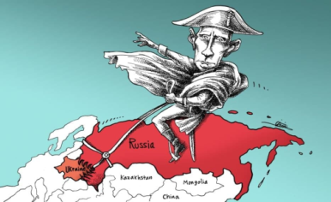
ЗАГАЛЬНА ІНФОРМАЦІЯ
Законом України від 14 жовтня 2014 року №1700-VІІ «Про запобігання корупції» (далі – Закон) встановлено норми фінансового контролю стосовно осіб, уповноважених на виконання функцій держави або місцевого самоврядування, що передбачає щорічне декларування майна, доходів, витрат та фінансових зобов’язань, а також подання окремих видів декларацій та повідомлень (про суттєві зміни в майновому стані та відкриття валютних рахунків) у визначені строки
24 лютого 2022 року на нашу країну віроломно напав російський агресор та розв’язав жахітну війну, яка триває донині.
Указом Президента України
від 24.02.2022 № 64/2022,
затвердженим Законом України
від 24.02.2022 № 2102-ІХ
03 березня 2022 року прийнято Закон України № 2115-ІХ «Про зaхист інтересів суб’єктів подання звітності та інших документів у період дії воєнного стану або стану війни» (набрав чинності 07.03.2022).
Відповідно до цього Закону фізичні особи подають документи, подання яких вимагається відповідно до норм чинного законодавства в документальній та/або електронній формі, протягом трьох місяців після припинення чи скасування воєнного стану або стану війни за весь період обов’язку подати документи.
Закон України № 389-VІІІ від 12.05.2015 «Про правовий режим воєнного стану» (із змінами, внесеними Законом України № 2259-ІХ від 12.05.2022).
Відповідно до цього Закону особи, які претендують на зайняття посад державної служби, у період дії воєнного стану не подають декларацію, передбачену Законом України «Про запобігання корупції». Подання такої декларації передбачено протягом трьох місяців після припинення чи скасування воєнного стану.
НОРМАТИВНА БАЗА

Slide 3
ЗАГАЛЬНА ІНФОРМАЦІЯ
ДО ПЕРЕМОГИ НАД РАШИСТСЬКИМИ ЗАГАРБНИКАМИ ДЕКЛАРАНТИ НЕ ПОВИННІ ВТРАЧАТИ ЧАС НА ЗАПОВНЕННЯ ТА ПОДАННЯ ДЕКЛАРАЦІЇ – НАЗК
(офіційний веб-сайт 28 лютого 2022 року).
Роз’яснення № 2 від 28.02.2022 щодо застосування окремих положень Закону України «Про запобігання
корупції» стосовно заходів фінансового контролю в умовах воєнного стану.
- щодо необхідності декларування та подання повідомлень про суттєві зміни в майновому стані майна та коштів, отриманих
з 24.02.2022 для допомоги силам безпеки та оборони України та(або) особам, які постраждали в наслідок агресії російської федерації
- щодо терміну подання щорічної декларації у 2022 році, а також строку подання повідомлення про суттєві зміни в майновому стані
- щодо декларування рухомого ворожого майна, здобутого у бою під час оборони Української держави
Роз’яснення № 3 від 01.03.2022 щодо подання декларації «кандидата на посаду» та проведення спеціальної перевірки в умовах воєнного стану.
Роз’яснення № 4 від 07.03.2022 щодо застосування окремих положень Закону України «Про запобігання корупції» стосовно заходів фінансового контролю в умовах воєнного стану (подання декларації, повідомлення про суттєві зміни в майновому стані, повідомлення про відкриття валютного рахунка в установі банку-нерезидента, проведення перевірок).
- щодо строків подання декларацій, повідомлень про суттєві зміни в майновому стані та відкриття валютного рахунку в установі банку-нерезидента
- щодо кількості повідомлень про суттєві зміни в майновому стані та відкриття валютного рахунку в установі банку-нерезидента
- щодо декларування знищеного внаслідок бойових дій під час збройної агресії російської федерації проти України майна
- щодо проведення перевірок декларацій
Роз’яснення № 7 від 12.05.2022 щодо проведення спеціальних перевірок до перемоги України над російською федерацією.
РОЗ’ЯСНЕННЯ НАЗК

Slide 4
ПОРЯДОК ПОДАННЯ ДЕКЛАРАЦІЙ
Декларація подається особисто суб’єктом декларування шляхом заповнення відповідної електронної
форми після автентифікації у власному персональному електронному кабінеті у Реєстрі.
Статтею 45 Закону встановлено такі підстави подання декларації:
здійснення діяльності, пов’язаної з виконанням функцій держави або місцевого самоврядування
припинення діяльності, пов’язаної з виконанням функцій держави або місцевого самоврядування
претендування на зайняття посади, пов’язаної з виконанням функцій держави або місцевого самоврядування
Порядком заповнення та подання декларації (наказ НАЗК від 23.07.2021 № 449/21) передбачені такі види декларацій:
ЩОРІЧНА ДЕКЛАРАЦІЯ
ДЕКЛАРАЦІЯ ПРИ ЗВІЛЬНЕННІ
ДЕКЛАРАЦІЯ КАНДИДАТА
Декларація подається незалежно від того, перебуває суб’єкт декларування в Україні чи за її межами.
Паперова копія декларації до НАЗК не подається.
Виправлення в декларацію можна внести протягом 7 (семи) календарних днів з дня подання
і зробити це тричі

Slide 5
СТРОКИ ПОДАННЯ ДЕКЛАРАЦІЙ та ПОВІДОМЛЕНЬ
Відповідно до Закону України від 03.03.2022 № 2115-ІХ обов’язок подання будь-якої декларацій перенесено на строк протягом трьох місяців після припинення чи скасування воєнного стану або стану війни.
Початок перебігу строку починається з наступного дня після відповідної календарної дати
або настання події, з якою пов’язано його початок (ст. 253 Цивільного кодексу України).
Строк, що визначений місяцями, спливає у відповідне число останнього місяця строку ( ч. 3 ст. 254 ЦКУ).
3 місяці
після війни
«ЩОРІЧНА ДЕКЛАРАЦІЯ» (з будь-якою позначкою) за 2021 рік охоплює звітний рік (період з 01.01.2021 по 31.12.2021) та містить інформацію станом на 31 грудня звітного року
«ДЕКЛАРАЦІЯ ПРИ ЗВІЛЬНЕННІ», якщо звільнення відбулось під час дії воєнного стану, подається за період, який не був охоплений раніше поданими деклараціями, та містить інформацію станом на останні день такого періоду, яким є останній день здійснення діяльності
п. 1 Роз’яснення НАЗК №4
«ДЕКЛАРАЦІЯ КАНДИДАТА НА ПОСАДУ», якщо особу призна-
чено на посаду у період дії воєнного стану
Роз’яснення НАЗК № 3
ПОВІДОМЛЕННЯ
«ПРО СУТТЄВІ ЗМІНИ У МАЙНОВОМУ
СТАНІ»
«ПРО ВІДКРИТТЯ ВАЛЮТНОГО РАХУНКА
В УСТАНОВІ БАНКУ-НЕРЕЗИДЕНТА»
якщо такий обов’язок виник
під час дії воєнного стану
п. 2 Роз’яснення НАЗК №4 п. 3
(якщо обов’язок подання виникає після припинення чи скасування воєнного стану, повідомлення подається у строк, визначений у ст. 52 Закону)
за кожним фактом отримання доходу, придбання майна або здійснення видатку на суму, яка перевищу 50 прожиткових мінімумів, подається окреме повідомлення
якщо валютні рахунки відкриті як суб’єктом декларування, так і членом сім’ї, або відкриті в різних установах банку-нерезидента, подаються окремі повідомлення
п. 5 Роз’яснення НАЗК №4
п. 6 Роз’яснення НАЗК №4
Приклад: Воєнний стан скасовано (припинено) 24.08.2022.
Будь-які декларації або повідомлення мають бути подані у період з 25.08.2022 до 24.11.2022 включно.
Особи, які не мають фізичної можливості протягом трьох місяців після припинення чи скасування воєнного стану або стану війни подати документи
у зв’язку з безпосередніми наслідками їх участі у бойових діях, подають їх протягом
одного місяця з дня закінчення таких наслідків.
Під час заповнення та направлення декларацій до НАЗК потрібно дотримуватись черговості їх
подання відповідно до законодавства
Закон № 2115-ІХ від 03.03.2022
п. 4 Роз’яснення НАЗК № 4

Slide 6
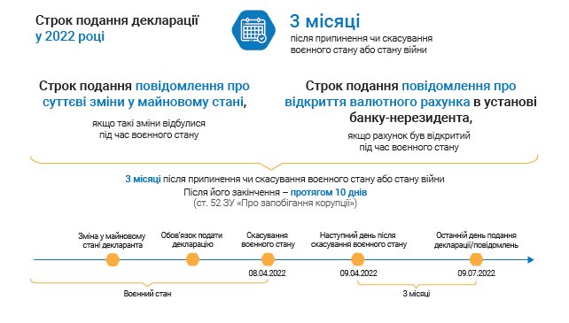
ІНФОГРАФІКА

Slide 7
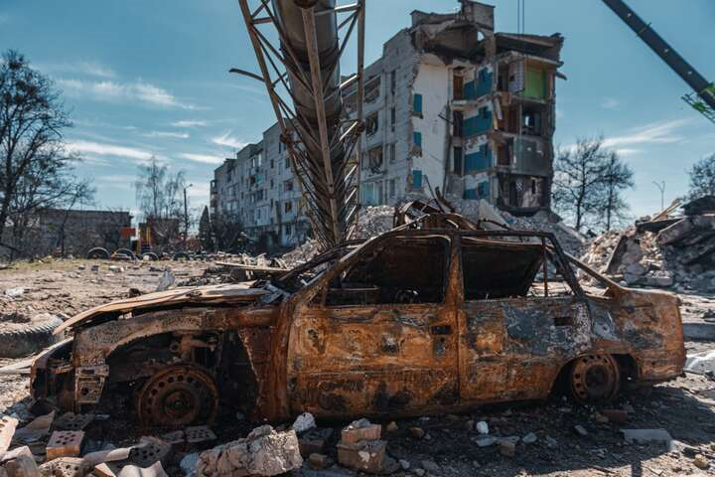
ЗАСТОСУВАННЯ ЗАХОДІВ ФІНАНСОВОГО КОНТРОЛЮ
Майно та грошові кошти, отримані з 24.02.2022 суб’єктом декларування та членом його сім’ї від третіх осіб для допомоги силам
безпеки та оборони України та(або) особам, які постраждали внаслідок агресії російської федерації, не є особистим доходом
суб’єкта декларування/члена сім’ї.
Такі кошти не підлягають відображенню у декларації та повідомленні.
п. 1 Роз’яснення НАЗК № 2 від 28.02.2022
Під час Української визвольної війни здобуте у бою суб’єктом декларування/членом його сім’ї вороже майно, не підлягає
відображенню у декларації, оскільки набуте не внаслідок укладення правочину,
а у зв’язку із повномасштабною агресією з 24.02.2022 російської федерації.
п. 3 Роз’яснення НАЗК № 2 від 28.02.2022
Знищені об’єкти нерухомості та транспортні засоби підлягають відображенню у відповідних розділах декларації (розділ 3 «Об’єкти нерухомості» та розділ 6 «Цінне рухоме майно – транспортні засоби») до моменту виключення з Державного реєстру речових прав на нерухоме майно/зняття з обліку транспортного засобу, у визначеному постановою КМУ від 07.09.1998 № 1388 порядку, відповідно.
У разі знищення об’єкта незавершеного будівництва або цінного рухомого
майна (крім транспортних засобів) відомості про таке майно не підлягають
декларуванню.
У разі припинення права власності на майно у результаті його
руйнування (знищення) повідомлення про суттєві зміни не подається.
У декларації щорічній (з будь-якою позначкою) та декларації кандидата на посаду за 2021 рік зазначаються відомості про об’єкти станом на 31.12.2021
п. 7 Роз’яснення НАЗК № 4 від 07.03.2022
У період дії воєнного стану або стану війни повні перевірки декларацій та заходи контролю щодо правильності та повноти заповнення декларації не проводяться.
Суб’єктам декларування у період дії воєнного часу надавати інформацію та документи на запити, надіслані їх уповноваженими особами в межах проведення повної перевірки декларації чи здійснення контролю щодо правильності та повноти заповнення декларації, що розпочались до 24 лютого 2022 року, не потрібно.
Закон № 2115-ІХ від 03.03.2022
п. 8 Роз’яснення НАЗК № 4 від 07.03.2022
Спеціальна перевірка стосовно кандидатів на посади, які передбачають зайняття відповідального або особливо відповідального становища, а також посад з підвищеним корупційним ризиком, може бути розпочата
НАЗК з наступного дня після скасування дії воєнного стану або стану війни.
Роз’яснення НАЗК № 7 від 12.05.2022
ОСОБЛИВОСТІ та НОВАЦІЇ В УМОВАХ ВОЄННОГО СТАНУ

Slide 8
ЗАСТОСУВАННЯ ЗАХОДІВ ФІНАНСОВОГО КОНТРОЛЮ
НАЗК запустило в Реєстрі декларацій спеціальну функцію — «Дані для декларації»
Інформація, вказана у “Даних для декларації”, отримана в результаті порівняння даних у вашій вже поданій декларації із даними в інших державних реєстрах. Таке порівняння здійснюється автоматизовано.
Функція дозволяє дізнатися інформацію про об’єкти нерухомості, об’єкти незавершеного будівництва та транспортні засоби, які належать або належали декларанту або які він успадкував, а також наявні обтяження, відомості про які наявні в реєстрах.
«Дані для декларації» — це допоміжна функція, а не довідка про власність.
Якщо скориставшись функцією, ви не отримали повного витягу про вашу власність, у декларації все одно необхідно зазначати дані про все ваше майно.
За вчинення корупційних або пов’язаних з корупцією правопорушень особи, на яких поширюється дія Закону України «Про запобігання корупції», притягаються до кримінальної, адміністративної, цивільно-правової та дисциплінарної відповідальності у встановленому законом порядку (ст. 65¹ Закону).
Порушення вимог фінансового контролю є пов’язаним з корупцією правопорушенням.
Особи, які не мають фізичної можливості протягом трьох місяців після припинення чи скасування воєнного стану або стану війни подати документи у зв’язку з безпосередніми наслідками їх участі у бойових діях, звільняються від
адміністративної та/або кримінальної відповідальності за неподання чи несвоєчасне їх подання
*(в разі подання їх протягом одного місяця з дня закінчення наслідків, які унеможливлювали їх подання)
Закон № 2115-ІХ від 03.03.2022
п. 4 Роз’яснення НАЗК № 4
ОСОБЛИВОСТІ та НОВАЦІЇ В УМОВАХ ВОЄННОГО СТАНУ

Slide 9
ДЕКЛАРУВАННЯ В УМОВАХ ВОЄННОГО СТАНУ
До перемоги над рашистськими загарбниками декларанти не повинні втрачати час на заповнення та подання декларації - НАЗК
28.02.2022
Державні службовці, навіть якщо виїхали за кордон через російську агресію, можуть отримувати соціальну допомогу (грошову чи речами) від іноземних держав.
Водночас Закон України “Про запобігання корупції” передбачає: соціальні виплати у грошовій формі потрібно декларувати як дохід
НАЗК нагадує:
подавати декларації, повідомлення
про суттєві зміни в майновому стані та повідомлення про відкриття валютного рахунку в банку-нерезиденті
під час війни не потрібно
24.03.2022
27.03.2022
НАЗК надає можливість подавати декларації навіть підчас війни.
Якщо ви маєте на руках всю необхідну інформацію для заповнення декларації, а також хочете її подати, то ви можете це зробити через персональний кабінет у Реєстрі декларацій: https://portal.nazk.gov.ua/login.
Нагадуємо вам, що декларацію будь-якого виду посадовці зможуть подавати ще 3 місяці після завершення війни без порушення вимог строку подачі. Отож, вам не обов’язково подавати декларації, поки триває війна.
Важливо: НАЗК обмежило доступ до публічної частини Реєстру та пошуку декларацій посадовців
12.04.2022
Спеціальна перевірка стосовно кандидатів на державні посади може бути розпочата з наступного дня після скасування дії воєнного стану або стану війни
Не потрібно декларувати кошти, які посадовець збирав на допомогу армії чи постраждалим від війни
Кошти, отримані з 24.02.2022, які були перераховані декларанту чи члену його родини для збору на потреби армії чи осіб постраждалих від війни, не потрібно декларувати. Також не потрібно подавати повідомлення про суттєві зміни в майновому стані
НАЗК запускає в Реєстрі декларацій спеціальну функцію – «Дані для декларацій»
12.05.2022
Чи обов’язково подавати декларації під час війни?
НАЗК відповідає – ні, не обов’язково.
14.05.2022
19.05.2022
15.06.2022
ІНФОРМАЦІЙНІ ПОВІДОМЛЕННЯ (НОВИНИ) НАЗК (на веб-сайті)

Slide 10
ВІДПОВІДАЛЬНІСТЬ ЗА ПОРУШЕННЯ ВИМОГ ФІНАНСОВОГО КОНТРОЛЮ
За вчинення корупційних або пов’язаних з корупцією правопорушень особи, на яких поширюється дія Закону України
«Про запобігання корупції», притягаються до кримінальної, адміністративної, цивільно-правової та дисциплінарної відповідальності у встановленому законом порядку (ст.65-1 Закону).
Порушення вимог фінансового контролю є пов’язаним з корупцією правопорушенням.
Адміністративна відповідальність
Стаття 172-6 КУпАП «Порушення вимог фінансового контролю»
ч.1 Несвоєчасне подання без поважних причин декларації;
ч.2 Неповідомлення або несвоєчасне повідомлення про відкриття валютного рахунка в установі банку-нерезидента або про суттєві зміни у майновому стані
ч.3 Дії, передбачені частиною першою або другою цієї статті, вчинені особою, яку протягом року було піддано адміністративному стягненню за такі ж порушення
ч.4 Подання завідомо недостовірних відомостей у декларації особи, уповноваженої на виконання функцій держави або місцевого самоврядування
Покарання: штраф від 850 грн. до 42 500 грн.; конфіскація доходу чи винагороди та позбавлення права обіймати певні посади або займатися певною діяльністю строком на один рік (ч. 3)
* Відповідальність за цією статтею за подання завідомо недостовірних відомостей у декларації особи, уповноваженої на виконання функцій держави або місцевого самоврядування, стосовно майна або іншого об’єкта декларування, що має вартість, настає у випадку, якщо такі відомості відрізняються від достовірних на суму від 100 до 500 прожиткових мінімумів для працездатних осіб (2021 рік від 227 000 грн. до 1 135 000 грн.)
Кримінальна відповідальність
Стаття 366-2 ККУ «Декларування недостовірної інформації»
Умисне внесення суб’єктом декларування завідомо недостовірних відомостей до декларації особи, уповноваженої на виконання функцій держави або місцевого самоврядування:
ч. 1 - якщо такі відомості відрізняються від достовірних на суму від 500 до 4000 прожиткових мінімумів для працездатних осіб
ч. 2 - якщо такі відомості відрізняються від достовірних на суму понад 4000 прожиткових мінімумів для працездатних осіб (2021 рік понад 9 080 000 грн.)
Покарання: штраф від 42 500 грн. до 85 000 грн.; громадські роботи від 140 до 250 годин; обмеження волі до 2 років; позбавлення права обіймати певні посади чи займатися певною діяльністю строком до трьох років
Стаття 366-3. Неподання суб’єктом декларування декларації особи, уповноваженої на виконання функцій держави або місцевого самоврядування
Умисне неподання суб’єктом декларування декларації
Покарання: штраф від 42 500 грн. до 51 000 грн.; громадські роботи від 140 до 250 годин; позбавлення права обіймати певні посади чи займатися певною діяльністю строком до трьох років
Кримінальну відповідальність за порушення вимог фінансового контролю відновлено Законом України від 04.12.2020 № 1074-ІХ «Про внесення змін до деяких законодавчих актів України щодо встановлення відповідальності за декларування недостовірної інформації та неподання суб’єктом декларування декларації особи, уповноваженої на виконання функцій держави або місцевого самоврядування», який набув чинності 30.12.2020 року

Slide 11
Східне міжрегіональне управління ДПС
по роботі з великими платниками податків
Дякуємо за увагу!
Декларуємо доброчесно!

